Slide 1



円すい
球
円柱
第４章１２７ページ 画面切り替え「変形」による立体図形の説明サンプル

Slide 2



第４章１２７ページ 画面切り替え「変形」による立体図形の説明サンプル

Slide 3


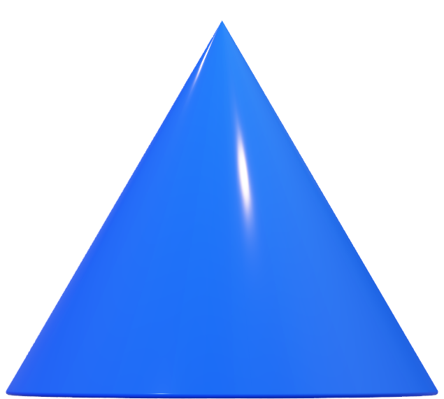
第４章１２７ページ 画面切り替え「変形」による立体図形の説明サンプル

Slide 4

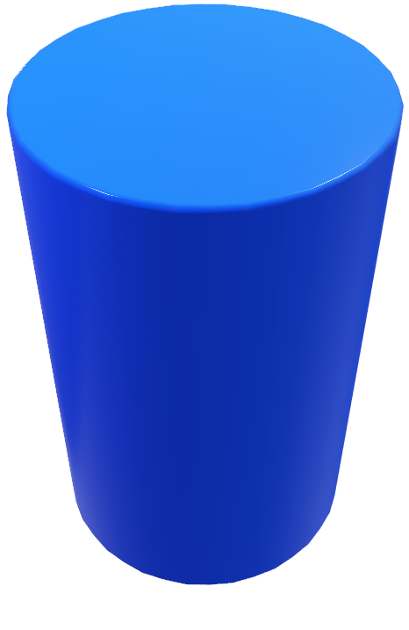

円すい
球
円柱
第４章１２７ページ 画面切り替え「変形」による立体図形の説明サンプル

